Slide 1

Pontifícia Universidade Católica de Goiás
Escola de Gestão e Negócios
Curso de Administração
Acadêmico: Alberto Rassi Bedim
GESTÃO DE FINANÇAS: UM ESTUDO DE CASO EM UMA EMPRESA DE CONSTRUÇÃO CIVIL
ORIENTADORA: Profª. Drª. Tereza Cristina Pinheiro de Lima
Membro: Prof.º. Ms. Paulo José Gonzaga Ribeiro
Membro: Prof.º. Ms. Ricardo Resende Dias

Slide 2
Introdução
O papel das finanças dentro de uma organização é fundamental no eficiente funcionamento e na durabilidade da empresa.
Na Del Rey Empreendimentos Imobiliários não é diferente, um estudo está sendo conduzido para compreender, por meio de um diagnóstico, as oportunidades, ameaças, pontos fortes e pontos fracos e os desafios presentes na área de finanças.
É enfatizada a necessidade de alinhar as estratégias financeiras aos objetivos organizacionais

Slide 3
Objetivo geral
Realizar o diagnóstico da área de Finanças da empresa Del Rey Empreendimentos Imobiliários e propor ações de melhorias.

Slide 4
Objetivo específico
Levantar os dados da empresa Del Rey Empreendimentos Imobiliários e de sua área de gestão de finanças com todos os componentes financeiros;
Realizar o diagnóstico da área de gestão de finanças juntamente com o CEO e a diretora financeira levantando oportunidades, ameaças, pontos fortes e pontos fracos da empresa e de seus subsistemas de finanças;
Ajustar os aspectos positivos e negativos do diagnóstico da área de finanças;
Propor ações de melhoria, com a finalidade de contribuir com a área de Finanças

Slide 5
Problematização
Como está organizada a estrutura da área financeira na Del Rey Empreendimentos Imobiliários?
Como estão estruturados os processos, forças e fraquezas, oportunidades, ameaças e quais são os desafios enfrentados pela empresa no que diz respeito ao controle de custos, gestão de fluxo de caixa e oscilações do mercado de construção civil?

Slide 6
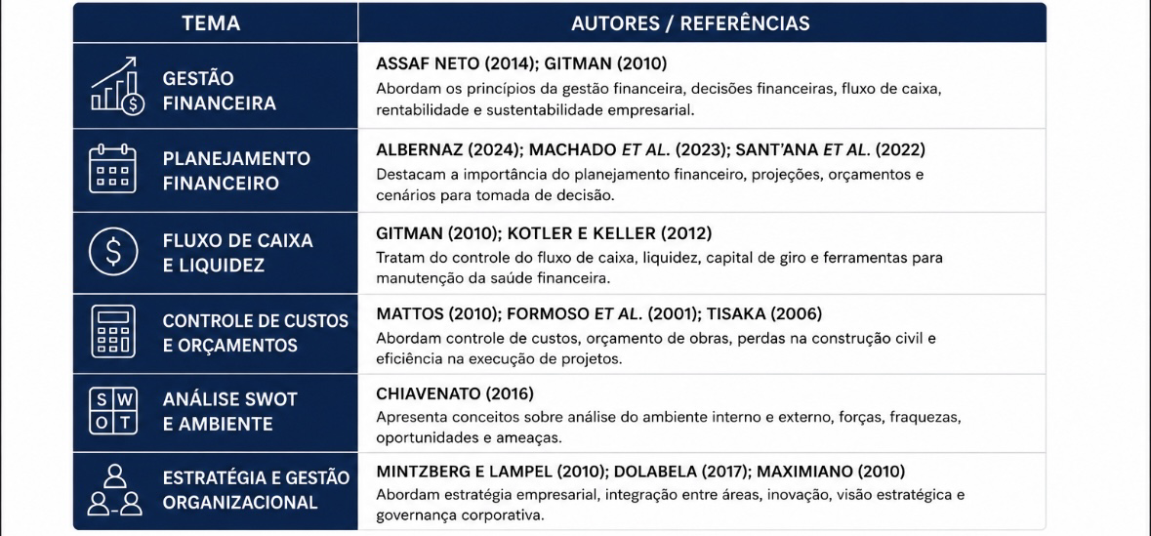
Fundamentação Teórica

Slide 7
DIAGNÓSTICO ORGANIZACIONAL
Abrange processos como Planejamento estratégico, fluxo de caixa, Controle de Custos, Análise Swot e etc.
Considerando os riscos, ameaças e problemas da organização, se faz o diagnóstico para identificar as melhorias e propor ações para aprimorar à gestão financeira utilizando a Análise Swot.
Diagnóstico revela a situação atual do negócio e avalia se processos e estratégias são adequados.
Para uma sustentabilidade econômica mais equilibrada tem que haver comunicação entre os setores da empresa.

Slide 8

Metodologia

Slide 9
Metodologia
Procedimentos Técnicos:
Revisão bibliográfica dos temas em questão
Local da Pesquisa de Campo:
Del Rey Empreendimentos Imobiliários LTDA, com foco na área de gestão financeira.
Coleta de Dados:
Utilização de técnicas como coleta documental, observação, entrevistas e questionários.
Pesquisa de Campo:
Investigação com gestores, usando entrevistas semiestruturadas, gravadas e transcritas com autorização da empresa.
Questões Abordadas
Gestão financeira da empresa; Planejamento financeiro; Fluxo de caixa; Controle de custos; Indicadores financeiros; Tomada de decisões e investimentos; Análise SWOT; Integração entre setores; Tecnologia e ERP; Perspectivas de crescimento organizacional.

Slide 10
Coleta e análise de dados
A Del Rey Empreendimentos Imobiliários é uma empresa familiar localizada em Goiânia-GO, com mais de 35 anos de atuação no mercado imobiliário e de Construção Civil. Atua na construção e locação de galpões comerciais e industriais, possuindo cerca de 21 imóveis atualmente.

Slide 11
Coleta e Análise de Dados
Entrevista com o Ceo:
O CEO é fundador da Del Rey Empreendimentos imobiliários e concedeu autorização para a coleta de dados.
A empresa iniciou através de seu pai comprando lotes de construção ainda na época em que Goiânia não tinha asfalto. O CEO com isso teve a genial ideia de começar a construir já que enxergou no negócio uma grande oportunidade de negócio.
Os investimentos e expansões são realizados conforme a capacidade financeira e oportunidades de mercado.
Existe integração entre todas as áreas definição das estratégias organizacionais.
A empresa possui visão de continuidade e crescimento sustentável para as próximas gerações.

Slide 12
Coleta e Análise de Dados
Entrevista com a Diretora Financeira:
A diretora financeira é sócia da organização e concedeu autorização para a coleta de dados
Ela ressaltou que a gestão financeira busca garantir liquidez, organização e previsibilidade dos recursos.
Também falou que o fluxo de caixa é monitorado diariamente para evitar riscos financeiros.
Disse também que os principais indicadores utilizados são fluxo de caixa, liquidez, receitas, despesas e acompanhamento bancário. Onde a empresa também possui fundo de contingência para enfrentar oscilações econômicas e imprevistos.
Também ressaltou a brilhante parceira da comunicação constante entre os setores, favorecendo decisões integradas.

Slide 13
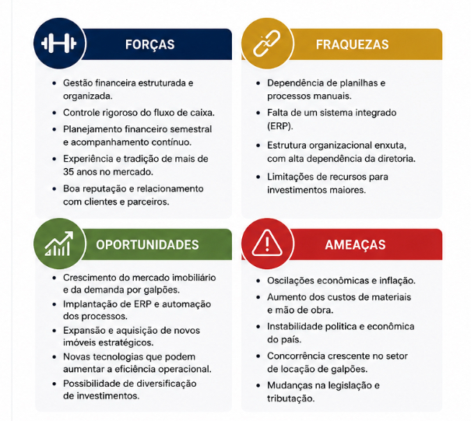
Análise de Dados

Slide 14
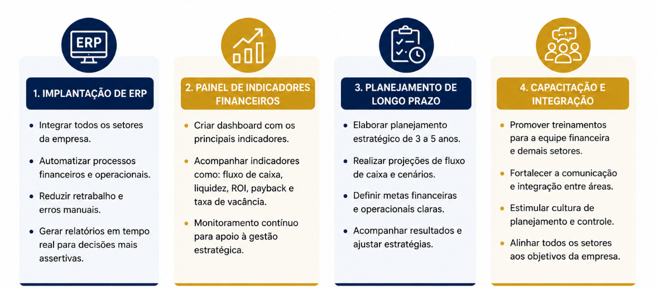
Análise de dados

Slide 15
Considerações Finais
O estudo atingiu os objetivos propostos através de:
A Del Rey possui gestão financeira estruturada e madura.
Fluxo de caixa e controle de custos são diferenciais estratégicos.
A gestão financeira é um dos pilares da sustentabilidade e expansão da empresa.
Tem a oportunidade de evoluir por meio da digitalização e uso de indicadores.
Sugere-se novos estudos tendo em vista o dinamismo do mercado, das empresas e das pessoas.

Slide 16
OBRIGADO!!

